Slide 1
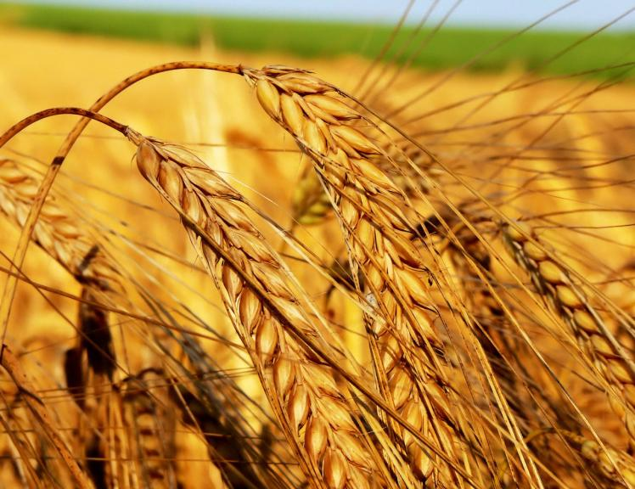
Руднев Иван 3 «А» класс
Хлеб всему голова
Для русского человека хлеб занимает особое место. Хлеб - это вечный символ достатка и защищенности.

Slide 2
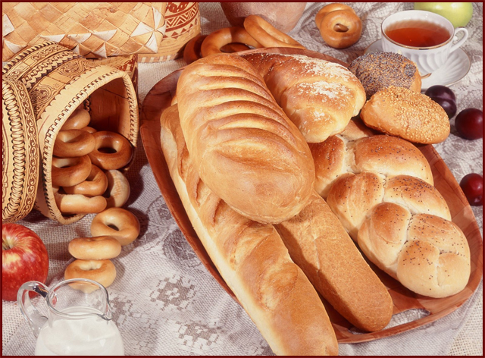
Слава миру на земле!
Слава хлебу на столе!
Если мы хотим кого-то
Встретить с честью и почетом
Встретить щедро, от души,
С уважением большим,
То гостей таких встречаем
Круглым пышным караваем
Он на блюде расписном
С белоснежным рушником
С караваем соль подносим
Поклоняясь, отведать просим:
«Дорогой наш гость и друг
Принимай хлеб-соль из рук»
Хлеб – это не только вкусное слово, его по праву можно назвать святым. По старинному русскому обычаю хлеб, нечаянно выпавший из рук, надо не только поднять и бережно обтереть, но и поцеловать его, попросить прощения. Немалым грехом, считалось уронить крошку хлеба и не поднять ее, еще большим грехом – растоптать ногами.

Slide 3
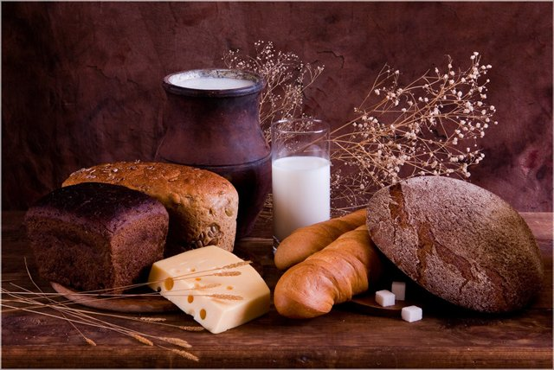
Хлеб насущный
- то, что крайне необходимо для жизни, для существования.

Slide 4
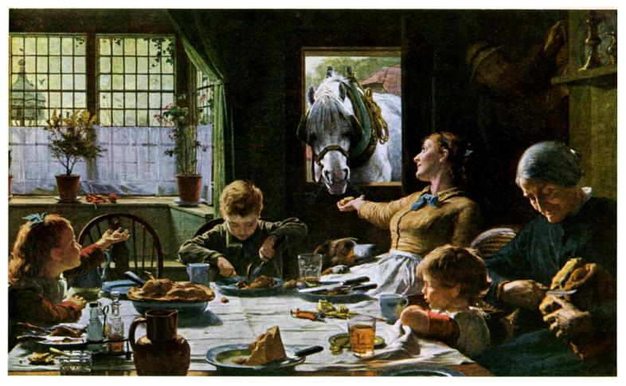
Хлебом не корми
– отдать предпочтение тому, что в данный момент важнее «хлеба насущного».

Slide 5
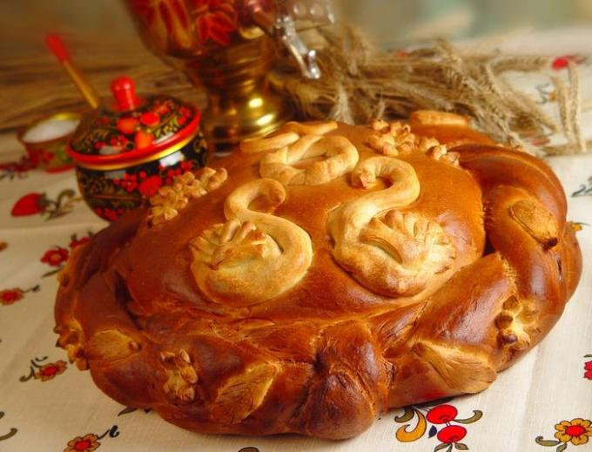
Хлеб-соль
1. Угощение. 2. Забота, попечение.
От старинного русского обычая, который живёт и теперь, - подносить при торжественной встрече хлеб и соль тому, кого принимают с почестями.

Slide 6
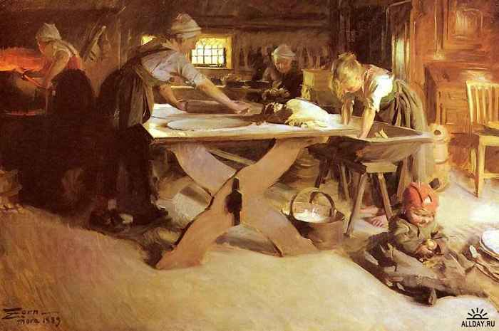
Живем, хлеб жуем!
- что означает: не жалуемся.

Slide 7
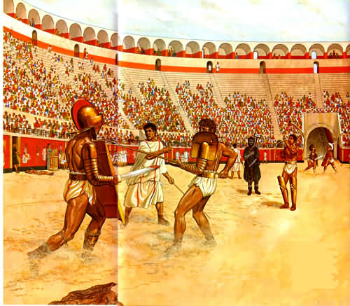
Хлеба и зрелищ
- крылатое выражение, идущее из Древнего Рима, отразившее суть основ массовой культуры. Римские правители начала нашей эры поняли, что хлеб и зрелища – ключ к власти над толпой.

Slide 8
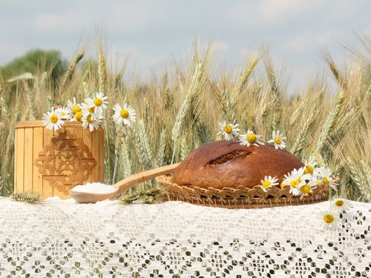
Хлеб-соль ешь, а правду-матку режь
Резать правду-матку - говорить открыто

Slide 9
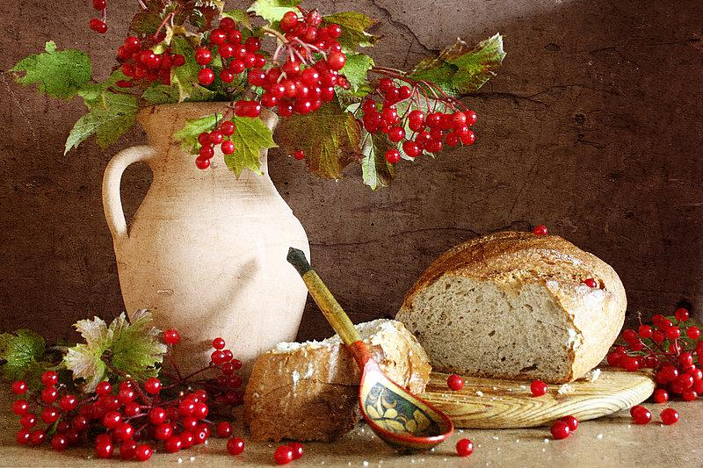
Хлеб в человеке воин

Slide 10
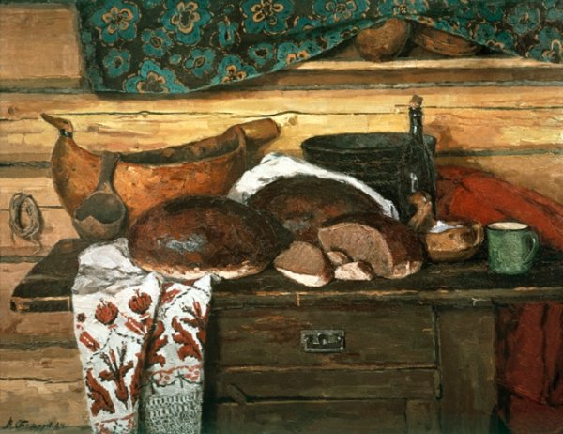
Хлеб да вода – то наша еда

Slide 11
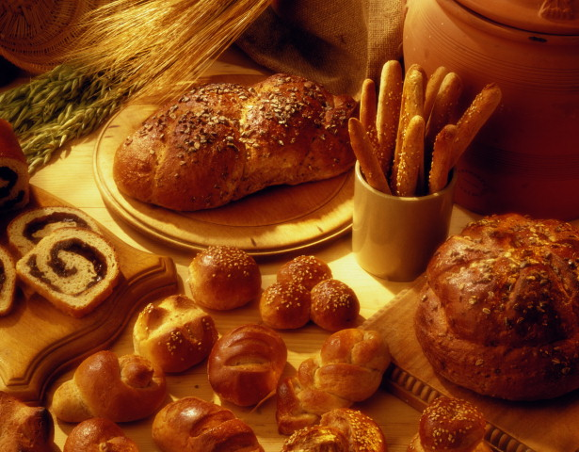
Худ обед, когда хлеба нет

Slide 12
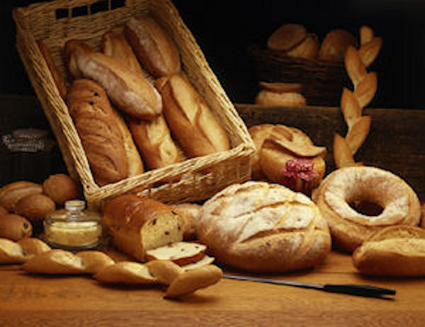
Хлебушка – калачу дедушка

Slide 13
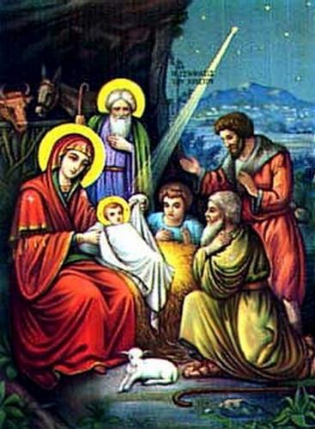
Не хлебом единым жив человек
– это крылатое выражение напоминает о том, что кроме забот о материальном благосостоянии, у человека еще есть духовные запросы и потребности.

Slide 14
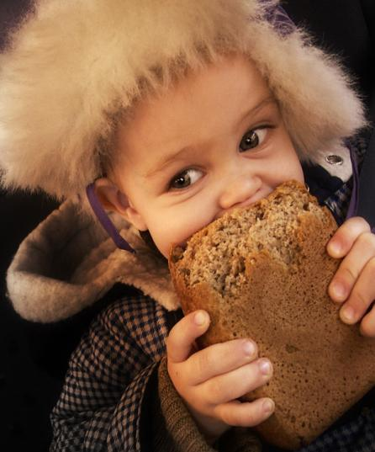
«Хлеб – дар Божий», говорили наши предки. Они относились к хлебу с благоговением и считали главным богатством.
Мальчик
Ногою пинающий хлеб
Мальчик,
Голодных не знающий лет,
Помни,
Что были лихие года.
Хлеб –
Это жизнь, а не просто еда.
Хлебом клялись,
За хлеб умирали.
Не для того,
Чтоб в футбол им играли.
В слове народная мудрость таится
Вот, что в народе у нас говорится:
«Если ты хлеб ценить перестал,
Ты человеком быть перестал!»

Slide 15
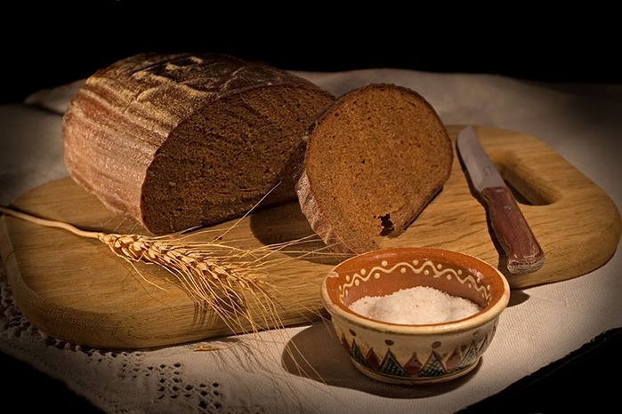
Благодарю за внимание!

